Slide 1
النظرية النسبية الخاصة
المحاضرة السابعة

Slide 2
تكافؤ الكتلة والطاقة
. إن لقانون تكافؤ الكتلة والطاقة له الأثر الكبیر في عصرنا الحالي فھو الذي أدى إلى أن مقدار ضئیل جدا مًن المادة یمكن أن یعطي كمیة ھائلة من الطاقة
لكى نفهم تكافؤ الكتلة والطاقة لابد من دراسة تجربة اينشتين

Slide 3
تجربة تكافؤ الكتلة والطاقة
أولا، تخيل صندوقا ثابتا يطفو في أعماق الفضاء. بداخل الصندوق، ينبعث فوتون و يسير من جهة اليسار إلى اليمين.
طالما أن كمية حركة أي نظام فيزيائي محفوظة؛ فإن الصندوق لا بد أن يرتد إلى جهة اليسار عندما ينبعث الفوتون.
وبعد وقت ما يصطدم الفوتون بالطرف الآخر للصندوق ناقلا كل كمية حركته إلى الصندوق.
إن كمية حركة النظام محفوظة؛ لذلك فإن أثر ذلك الاصطدام هو أن يتوقف الصندوق عن الحركة.

Slide 4
تكافؤ الكتلة والطاقة
التناقض في التجربة
طالما أنه لا توجد قوى خارجية مطبقة على النظام، فلا بد أن يبقى مركز كتلة النظام في الموضع نفسه.
و لكن الصندوق قد تحرك!
فكيف يمكن لحركة الصندوق أن تبقى متوافقة مع بقاء مركز كتلة النظام ثابتا؟

Slide 5
تكافؤ الكتلة والطاقة
الخروج من المأزق
لقد حلّ آينشتاين هذا التناقض الظاهر، و ذلك
بأن اقترح أنه لا بد من وجود كتلة مكافئة لطاقة الفوتون.
بعبارة أخرى، طاقة الفوتون لا بد أن تكون مكافئة لكتلة تتحرك من اليسار إلى اليمين داخل الصندوق. و زيادة على ذلك، لا بد أن تكون تلك الكتلة كبيرة بدرجة كافية لإبقاء مركز كتلة النظام ثابتا!

Slide 6


تكافؤ الكتلة والطاقة
دعنا الآن نفكر و نحاول أن نمثل هذه التجربة الذهنية رياضيًّا
سوف يستغرق الفوتون وقتا قصيرا لكي يصل إلى الطرف الآخر من الصندوق. و خلال ذلك الزمن سيكون
الصندوق قد تحرك مسافة قصيرة
و لذا فإن سرعة الصندوق ستكون
و من حفظ كمية الحركة لدينا:

Slide 7


تكافؤ الكتلة والطاقة
دعنا الآن نفكر و نحاول أن نمثل هذه التجربة الذهنية رياضيًّا
إذا كان طول الصندوقLفسيكون الوقت الذي يستغرقه الفوتون ليصل إلى الجهة الأخرى من الصندوق هو:
و بتعويض ذلك في معادلة حفظ كمية الحركة مع إعادة الترتيب نحصل على

Slide 8


تكافؤ الكتلة والطاقة
دعنا الآن نفكر و نحاول أن نمثل هذه التجربة الذهنية رياضيًّا
كمية حركة الفوتون تعطى –حسب ماكسويل- كالتالي
سرعة الضوء هي c،E طاقة الفوتون
أما الصندوق الذي كتلتهM فسوف يرتد ببطء في الاتجاه المعاكس لاتجاه حركة الفوتون، و ذلك بسرعة قدرها v
و ستكون كمية حركة الصندوق هي:

Slide 9


تكافؤ الكتلة والطاقة
دعنا الآن نفكر و نحاول أن نمثل هذه التجربة الذهنية رياضيًّا
لابد أن يكون مركز كتلة النظام ثابتا؛ لذلك فإن مركز الكتلة في بداية التجربة لا بد أن يكون نفسه في نهاية التجربة. و رياضيا:
و طالما أن الفوتون يبدأ الحركة من يسار الصندوق،
x2=0 و بإعادة ترتيب المعادلة . نحصل على

Slide 10

تكافؤ الكتلة والطاقة
دعنا الآن نفكر و نحاول أن نمثل هذه التجربة الذهنية رياضيًّا
الآن، دعنا نفترض في هذا الوقت أن الفوتون يمتلك كتلة ما! نرمز لها بـ m في هذه الحالة يمكن أن نحسب مركز
الكتلة للنظام ككل. ، فإذا كان موضع الصندوق هو 1x كان موضع الفوتونx2 فإن مركز كتلة النظام هو:

Slide 11
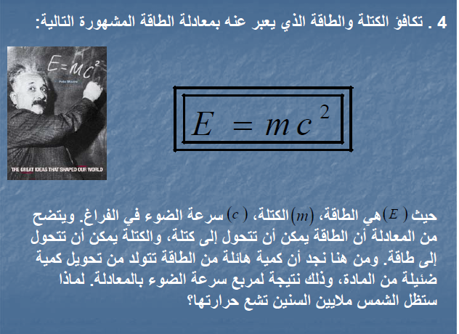
تكافؤ الكتلة والطاقة

Slide 12
طاقة الربط للديوترون
مثال14.39
الديوترون –نواة ذرة الهليوم –يحتوى على بروتون ونيوترون-كتلته 2.01355u هذه الكتلة الكلية للديترون لاتساوى مجموع كتلتى البروتون والنيترون .احسبى فرقالكتلة ومايكافئهامن طاقة
الحل
كتلة البروتون 1.007276u= mp
كتلة النيوترونmn = 1.00866u
2.01594u =mn+mp
فرق الكتل يساوى 3.96*10⁻³⁰kg
طاقة الربط =mc² = 2.23Mev

Slide 13


Slide 14
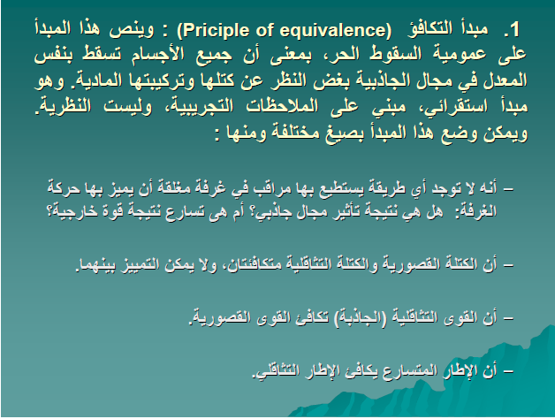
النظرية النسبيية العامة

Slide 15
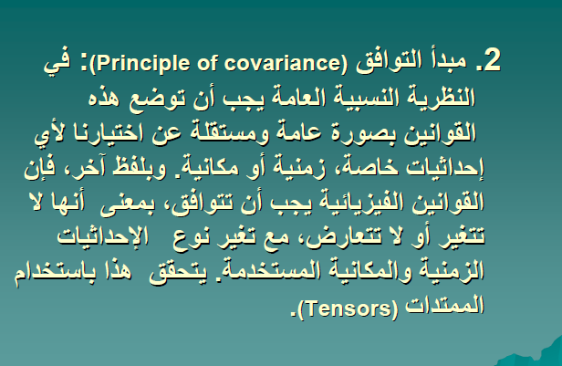
النظرية النسبيية العامة

Slide 16
واجب منزلي الأسبوع القادم
رقم43-44-45-46-47

